Slide 1
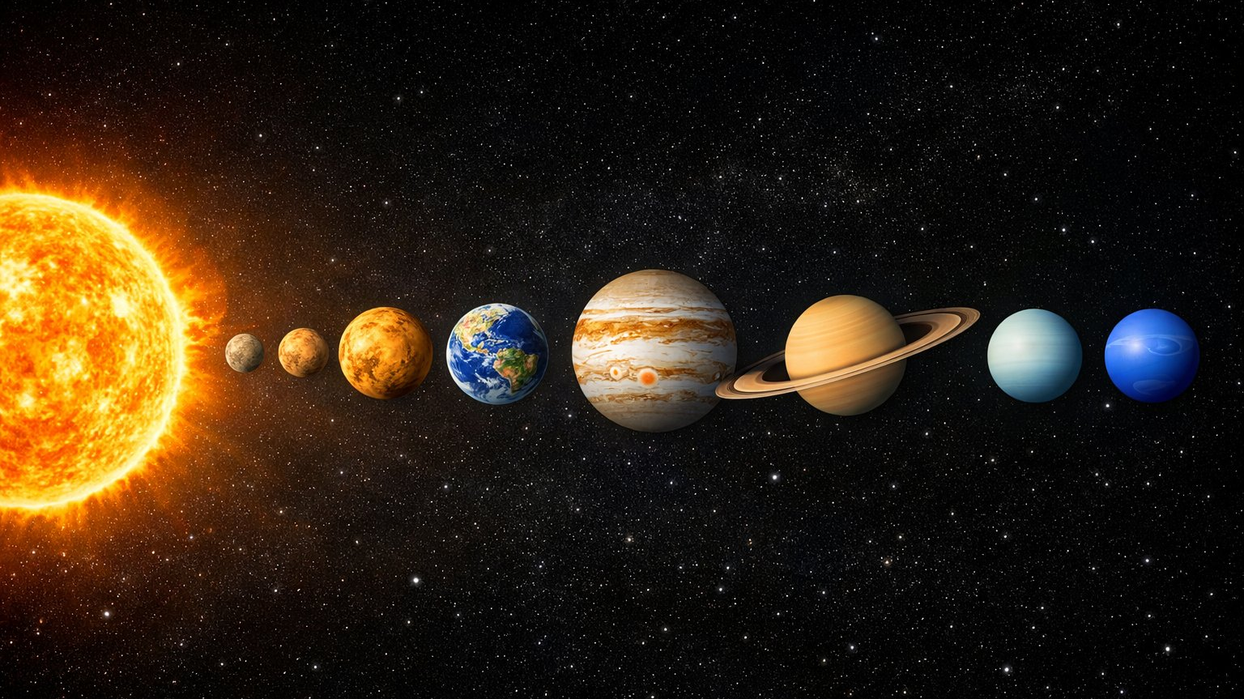
Sunčev sustav
Brigita Ferenčak, Ana Severin, Gabriela Fotivec,8.N,PŠ Nespeš,21.10. PŠ Nespeš

Slide 2
Kako i kada je nastao?
Kada: Prije oko 4,6 milijardi godina.
Kako: Nastao je kolapsom divovskog međuzvjezdanog oblaka plina i prašine (solarna maglica).
Zanimljivost: Više od 99,8% ukupne mase cijelog sustava otišlo je na stvaranje Sunca. Ostatak je stvorio planete.

Slide 3
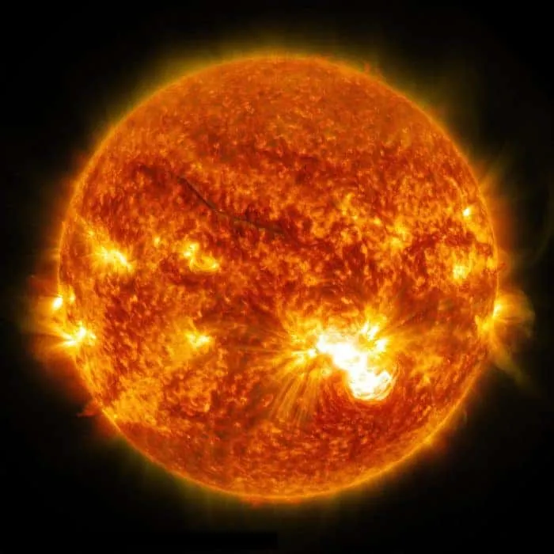
Sunce-središte sustava
Sadrži gotovo svu masu Sunčeva sustava
Uglavnom se sastoji od vodika i helija
Energiju proizvodi nuklearnom fuzijom u svojoj unutrašnjosti
Njegova gravitacija drži planete u orbitama
Bez Sunčeve energije život na Zemlji kakav poznajemo ne bi bio moguć

Slide 4
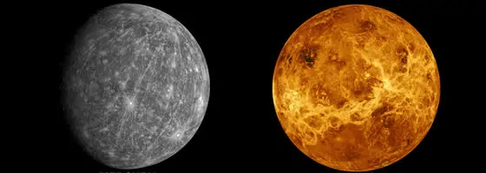
Merkur i Venera (Unutarnji planeti - 1. dio)
Merkur: Najbliži Suncu i najmanji planet. Nema atmosferu, pa su mu noći ekstremno hladne (-180 °C), a dani topli (430 °C).
Venera: Najtopliji planet zbog gustih oblaka koji zadržavaju toplinu (efekt staklenika). Temperature dosežu 475 °C.
Zanimljivost: Na Veneri Sunce izlazi na zapadu, a zalazi na istoku jer se rotira u suprotnom smjeru od većine planeta.

Slide 5
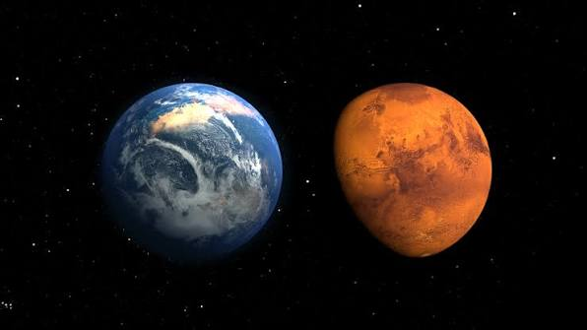
Zemlja i Mars (Unutarnji planeti - 2. dio)
Zemlja: Naš dom. Jedini poznati planet s tekućom vodom i životom. Moćna atmosfera i magnetsko polje nas štite.
Mars: "Crveni planet". Hladna pustinja bogata željezovim oksidom (hrđom). Imamo dokaze da je nekada imao tekuću vodu.
Zanimljivost: Mars ima Olympus Mons, najveći vulkan u Sunčevom sustavu, koji je tri puta viši od Mount Everesta.

Slide 6
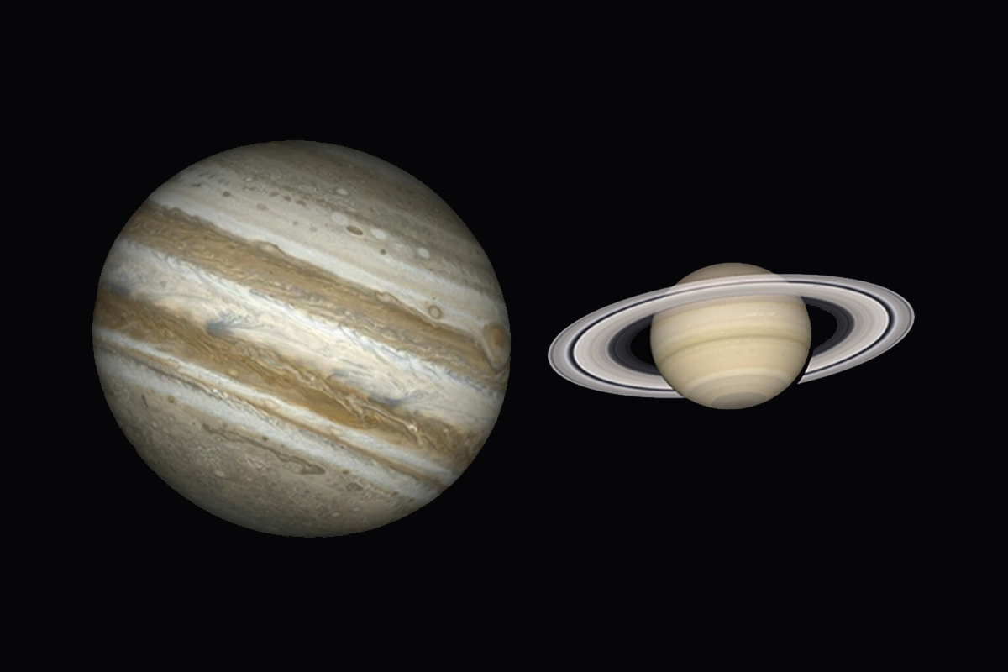
Jupiter i Saturn
Jupiter: Najveći planet u sustavu, toliko velik da bi u njega stale sve ostale planete zajedno. Nema čvrstu površinu, uglavnom je od vodika i helija.
Saturn: Drugi najveći planet, prepoznatljiv po svom spektakularnom i složenom sustavu prstenova napravljenih od leda i stijena.
Zanimljivosti: Saturn ima toliko nisku gustoću da bi, kada biste pronašli dovoljno veliku kadu s vodom, on plutao na površini.

Slide 7
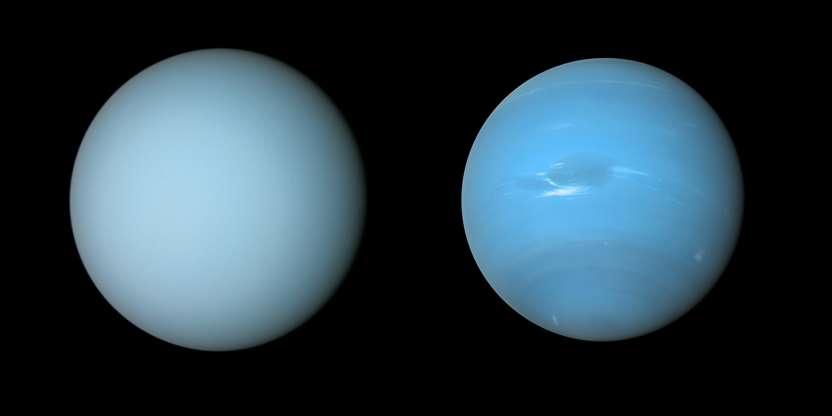
Uran i Neptun
Uran: Plavo-zeleni ledeni div zbog metana u atmosferi. Ekstremno hladan i vjetrovit planet.
Neptun: Najudaljeniji planet od Sunca. Tamnoplave boje, poznat po najbržim vjetrovima u Sunčevom sustavu koji pušu preko 2000 km/h.
Zanimljivosti: Neptunu treba čak 165 zemaljskih godina da samo jednom obiđe oko Sunca, a Uranova os rotacije je nagnuta za gotovo 98 stupnjeva, pa mu polovi gledaju izravno u Sunce.

Slide 8
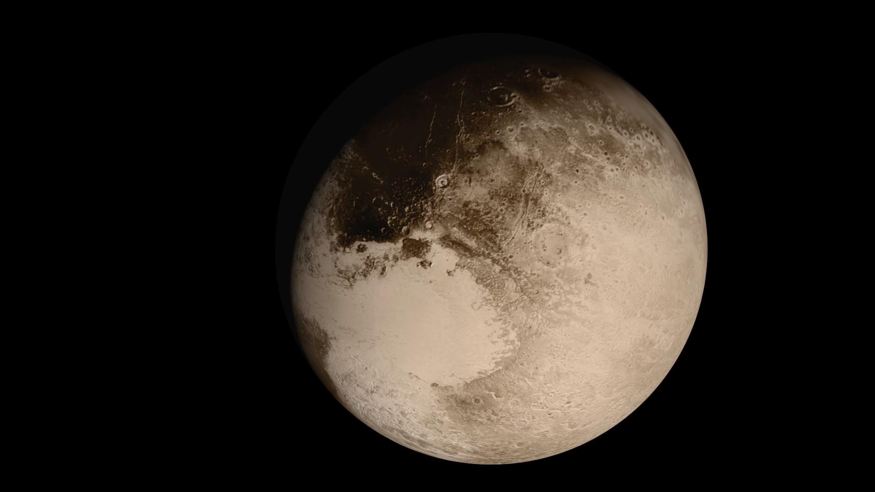
Što je s Plutonom i ostatkom?
Patuljasti planeti: Pluton je 2006. godine reklasificiran iz planeta u patuljasti planet.
Asteroidni pojas: Između Marsa i Jupitera nalazi se prsten pun kamenih gromada (asteroida).
Zanimljivost: U Sunčevom sustavu trenutno službeno postoji 5 patuljastih planeta, ali znanstvenici sumnjaju da ih ima još stotine.

Slide 9
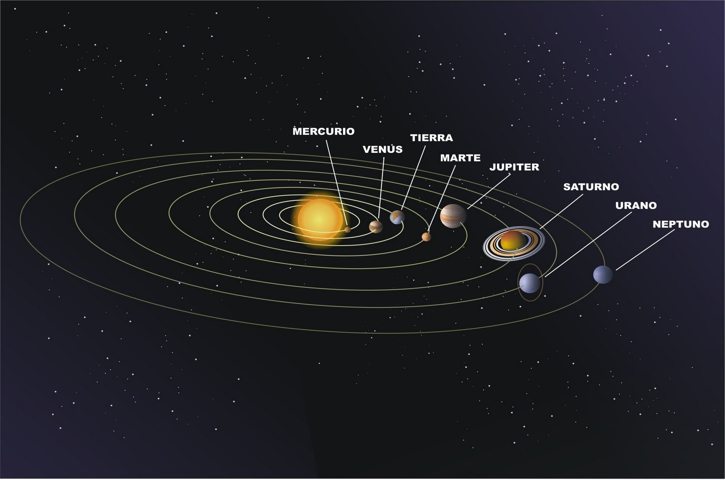
Zaključak
Kozmička ravnoteža: Sunčev sustav je savršeno balansiran stroj u kojem gravitacija drži sve na svom mjestu.
Poruka za kraj: Zemlja je samo sitna točka u ovom prostranstvu, ali za nas najvažnija.

Slide 10
Kviz
1. Prije koliko milijardi godina je nastao Sunčev sustav?
Odgovor: Prije oko 4,6 milijardi godina
2. Koji je najtopliji planet u Sunčevom sustavu?
Odgovor: Venera
3. Koji planet je prepoznatljiv po svom spektakularnom i složenom sustavu prstenova napravljenih od leda i stijena?
Odgovor: Saturn

Slide 11
Literatura
Izradile: Brigita Ferenčak, Ana Severin, Gabriela Fotivec
Izvori: https://hr.wikipedia.org/wiki/Sun%C4%8Dev_sustav

